Slide 1
Generación y Automatización de Casos de Prueba desde Jira
{
< Integrantes >
Claudia Trejo
Sefora Figueroa
Marcelo Ruiz
...
}

Slide 2
Problemática
Generación manual de casos de prueba → proceso lento y propenso a errores.
Falta de estandarización en historias de usuario y criterios de aceptación.
Impacta en tiempos de entrega y calidad del software.
}
..

Slide 3
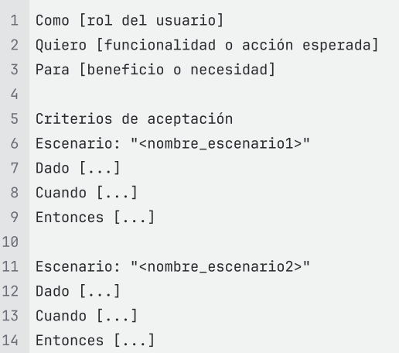
Solución Propuesta
{
Automatización de validaciones en Jira.
Generación automática de casos de prueba con IA.
Almacenamiento y consulta vía API.
}
*

Slide 4




Tecnologías Trabajadas
Jira (gestión de historias)
GCP Gemini (IA)
AWS SNS/SQS (mensajería)
MongoDB Atlas (base de datos)
API REST (FastAPI/NestJS)
}
..

Slide 5

Metodología de Trabajo
{
Trabajo en sprints → entregas parciales.
Reuniones de revisión y retroalimentación.
Roles definidos y colaboración continua.
}
*

Slide 6



Roles del Equipo
Scrum Master – gestión del proyecto.
Product Owner – definición de backlog y validaciones en Jira.
Desarrollador – API REST, MongoDB e integración con IA.
..

Slide 7
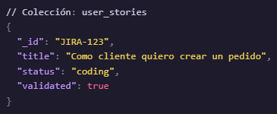
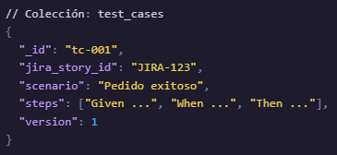
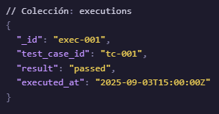
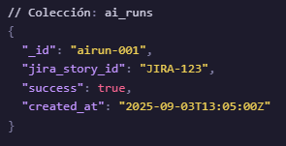

Propuesta Inicial de Base de Datos
{
}
*

